Slide 1
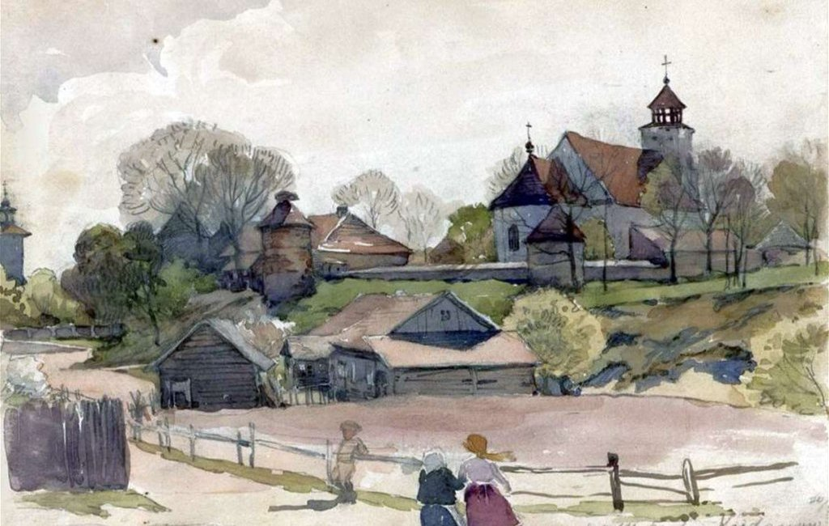
Историко-краеведческий туристический маршрут
«КРУТОГОРЬЕ,
КОЙДАНОВО,
ДЗЕРЖИНСК»
(пешеходный, велосипедный)

Slide 2
Маршрут начинается у здания Дзержинского районного историко-краеведческого музея и включает в себя посещение следующих исторических мест и памятников города Дзержинска

Slide 3
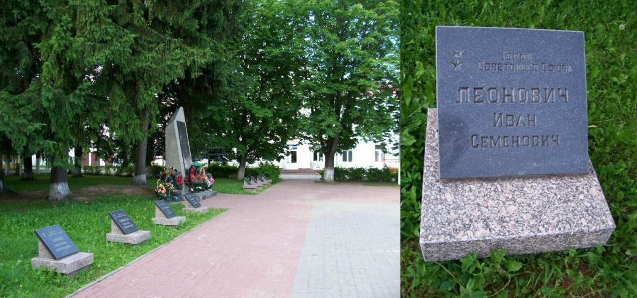
Аллея героев

Slide 4
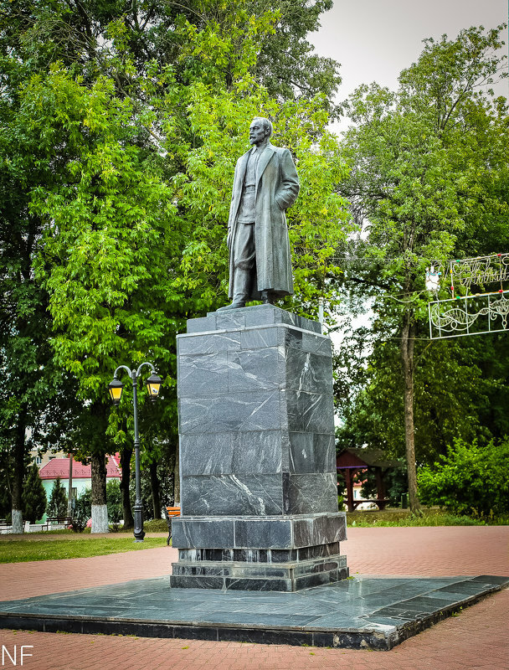
Памятник Феликсу Эдмундовичу Дзержинскому на входе в городской парк

Slide 5
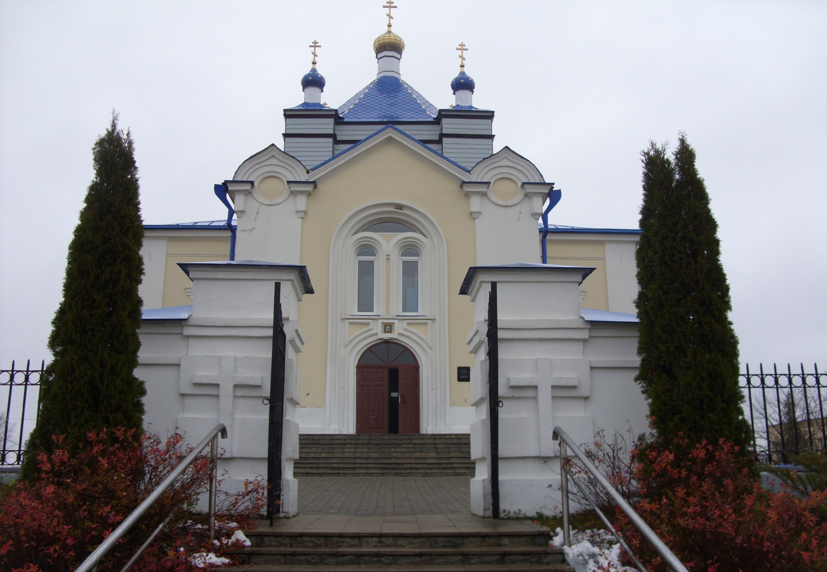
Свято-Покровская церковь (1851 г.) ул. К. Маркса

Slide 6
Памятник жертвам фашизма
ул. Первомайская

Slide 7
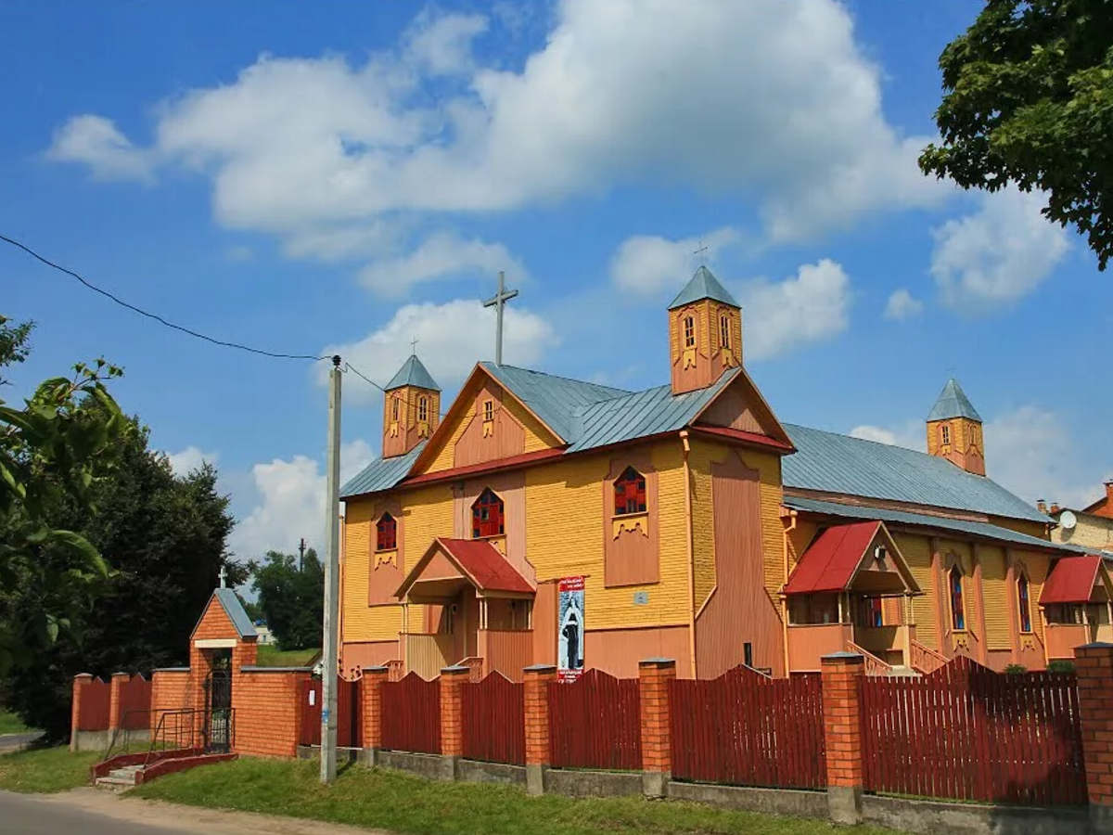
Костёл святой Анны (1439 г.) ул. Первомайская

Slide 8
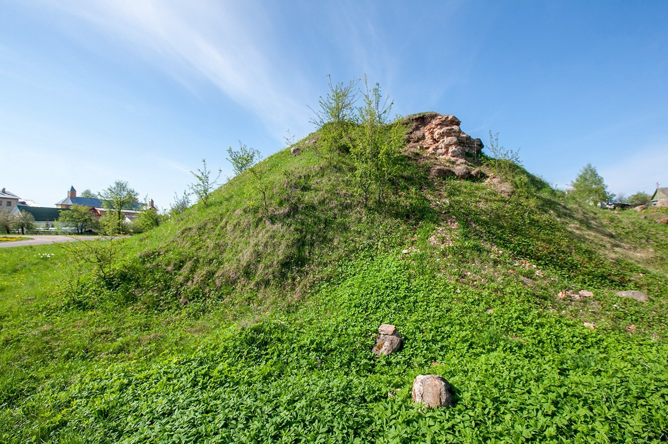
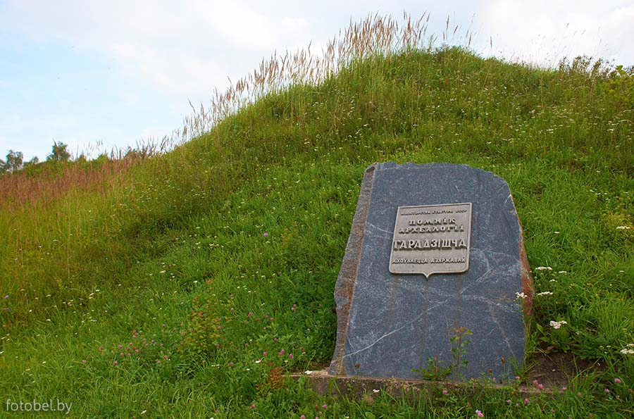
Гаштольдова гора (урочище «Кальвинщина»)
ул. Первомайская

Slide 9
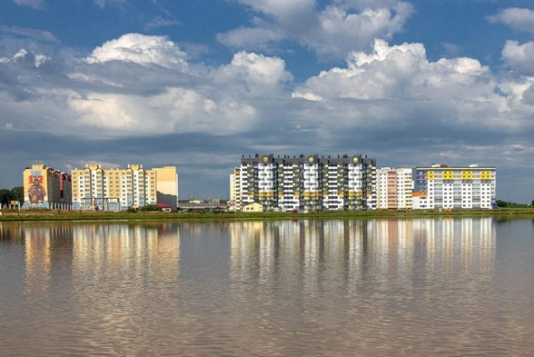
Новый жилой микрорайон «Родники»
ул. Тихая

Slide 10
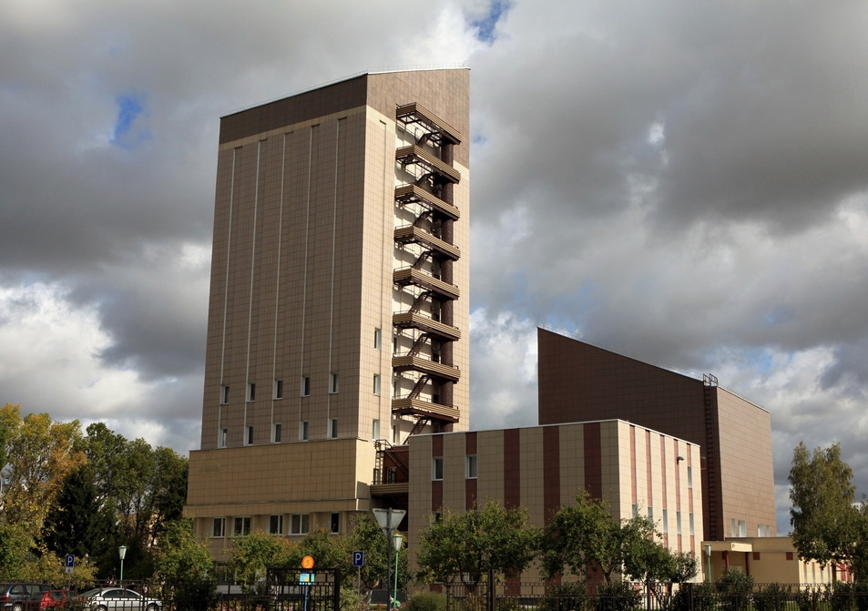
Белорусский государственный архив кинофотофонодокументов (1987 г.)
ул. Фоминых

Slide 11
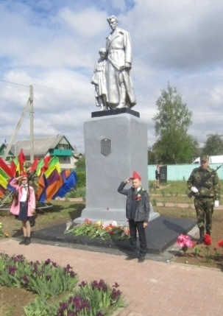
Братское кладбище 1920 г., 1941-1944 гг. (внесено в список историко-культурных ценностей Республики Беларусь) ул. 1-я Ленинская

Slide 12
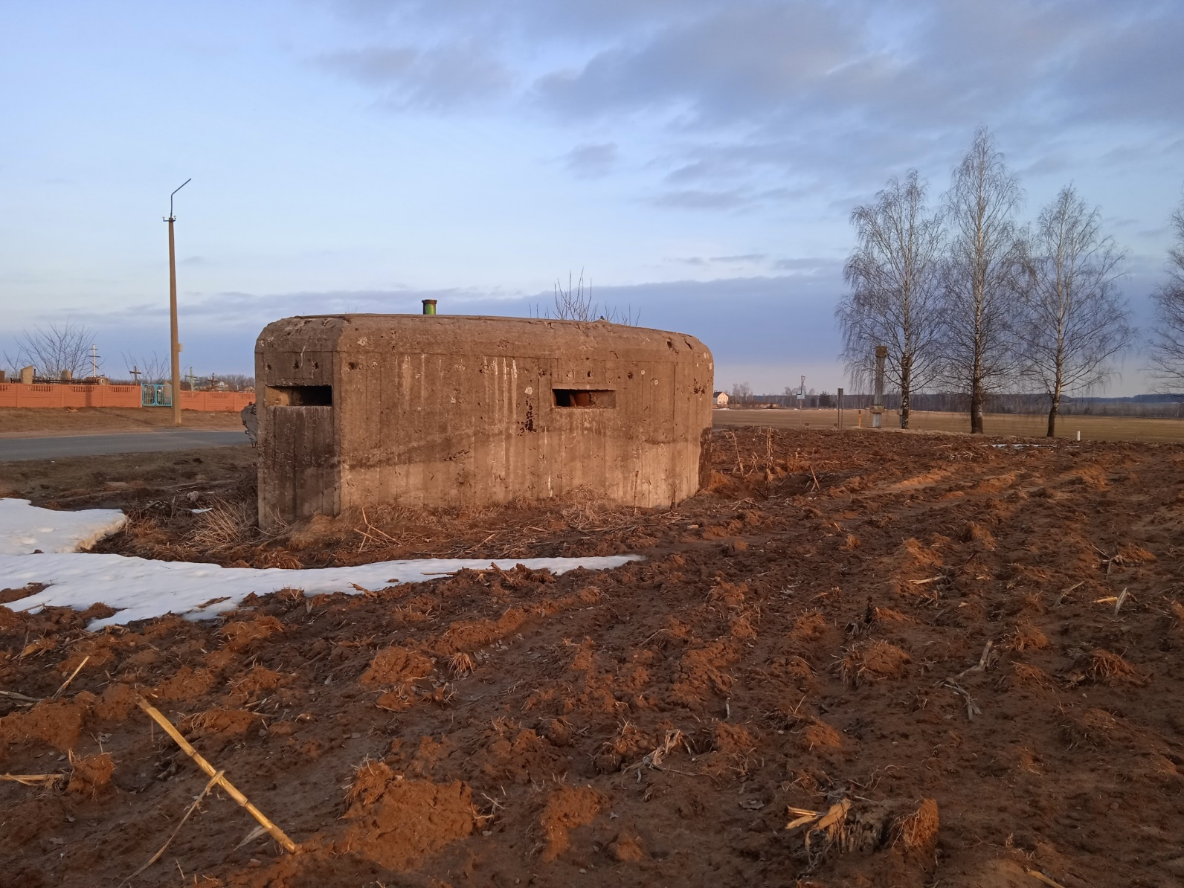
Трёхамбразурный пулемётный ДОТ на линии Минского укрепрайона (1935 г.)
ул. Строителей

